Slide 1

面向对象(4) –薪水支付案例
刘欣
QQ: 3340792577 微信：liuxinlehan
微信公众号：码农翻身(coderising)

Slide 2
先来学几个简单的单词
Salary: 薪水
Employee: 员工
Sales Receipt : 销售凭条
Commission: 佣金
Classification: 分类
Payment: 支付
Affiliation ： 从属关系

Slide 3
需求
该系统由一个公司数据库以及和雇员相关的数据（例如工作时间卡）组成，系统需要准时地按照规则给员工支付薪水，同时，必须从薪水中扣除各种扣款
有些雇员是钟点工， 会按照他们雇员记录中每小时的报酬字段的值对他们进行支付，他们每天提交工作时间卡，其中记录了日期以及工作小时数，如果每天工作超过8小时，按1.5倍进行支付。 每周五对他们进行支付。

Slide 4
需求
有些雇员完全以月薪进行支付，每个月的最后一个工作日对他们进行支付，在他们的雇员记录中有个月薪字段
同时，对于一些带薪的雇员，会根据他们的销售情况，支付给他们一定数量的佣金，他们会提交销售凭条，其中记录了销售的日期和数量。在他们的雇员记录中有一个酬金报酬字段。 每隔一周的周五对他们进行支付。

Slide 5
需求
雇员可以选择支付方式，可以把支票邮寄到他们指定的邮政地址，也可以保存在财务那里随时支取，或者要求直接存入他们指定的银行账户
一些雇员会加入协会，在他们的雇员记录中有一个每周应付款项字段，这些应付款需要从他们的薪水中扣除。 协会有时会针对单个会员征收服务费用。 协会每周会提交这些服务费用，服务费用从相应雇员的薪水总额中扣除。

Slide 6
需求
薪水支付程序每个工作日运行一次， 并在当天对相应的雇员进行支付，系统会被告知雇员的支付日期，这样它会计算从雇员上次支付日期到规定的支付日期间应付的数额。

Slide 7
开始设计

Slide 8
很明显我们需要一个Employee

Slide 9
还是把职责分离一下吧

Slide 10
支付方式
雇员可以选择支付方式，可以把支票邮寄到他们指定的邮政地址，也可以保存在财务那里随时支取，或者要求直接存入他们指定的银行账户
但是怎么把这三个支付方式和刚才设计的类Employee进行关联？
毫无疑问，需要抽象

Slide 11
PaymentMethod出场

Slide 12
纳入到Employee中来

Slide 13
文档中没有描述的需求
可以把钟点工改成带薪雇员！ 可以把带薪雇员改成销售…
反思：一些雇员按小时工作，一些雇员以月薪工作，一些雇员会支付一定数量的酬金。
思路： 可以在Employee中加一个employeeType的字段
1 表示 钟点工
2 表示带薪雇员
3 表示销售

Slide 14
还得抽象： PaymentClassification

Slide 16
在哪里计算薪水？
PaymentClassification 是个不错的地方, 因为它的子类对应于不同的员工类型
对于一个给定的日期，如果这一天应该
支付薪水，则进行薪水的计算

Slide 17
在哪里计算薪水？

Slide 18
抽象再次上场: PaymentSchedule
WeeklySchedule : 每周五支付
BiWeeklySchedule : 每隔一周支付
MonthlySchedule : 每月的最后一天支付

Slide 20
薪水计算和payment schedule 隔离开

Slide 21
计算薪水的细节问题
钟点工： sum (每个时间卡 * 每小时报酬)
对于钟点工，只计算过去一周的时间卡
销售： 基础薪水 + sum ( 每个销售凭条的销售额* rate )
对于销售， 只计算过去两周的销售凭条
普通员工： 固定的薪水
薪水支付程序每天都会运行， 甚至一天运行多次，会不会产生多次发薪的错误？

Slide 22
抽象再次上场: Paycheck
需要把成功运行的支付记录保存下来
可以检查是否重复运行
需要有一个时间段（Period）的概念
能表示过去一周，过去两周

Slide 23
抽象再次上场: Paycheck

Slide 24
计算薪水

Slide 25
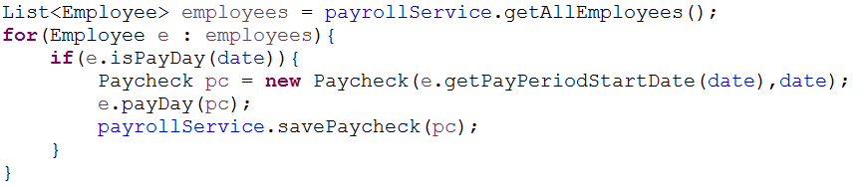
Show me the code
问题：
e.isPayDay() 是怎么实现的？ e.getPayPeridStartDate() 是怎么实现的？

Slide 26
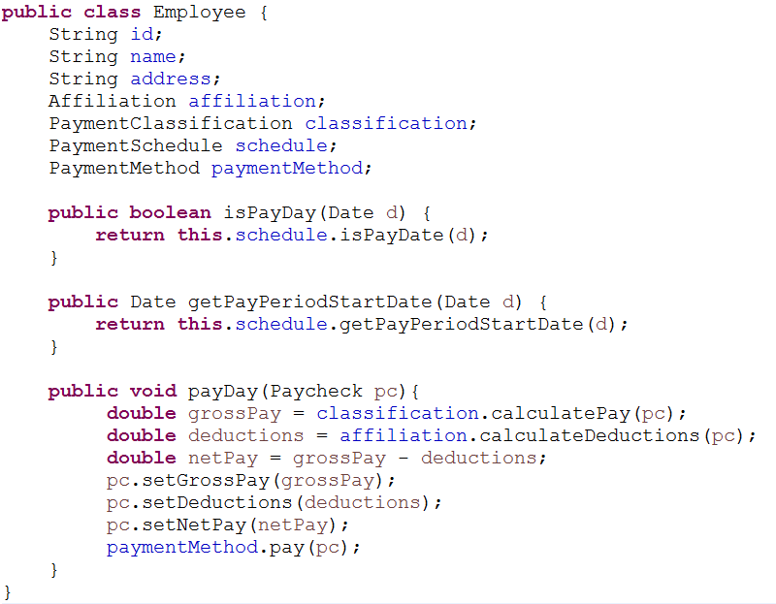

Slide 27
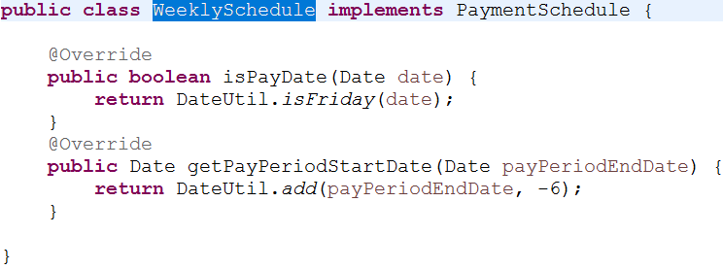
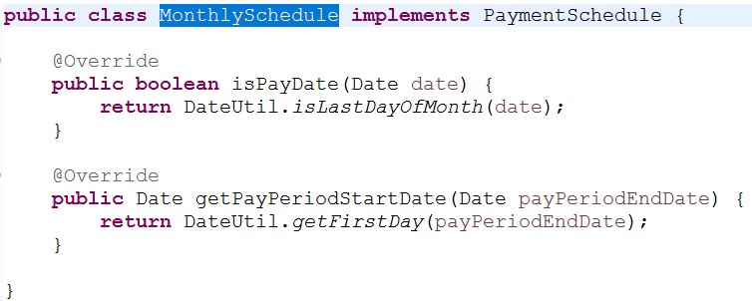

Slide 28
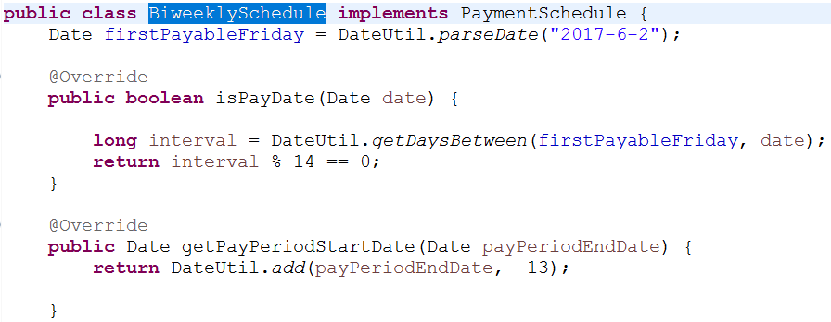
每隔一周的周五支付

Slide 29
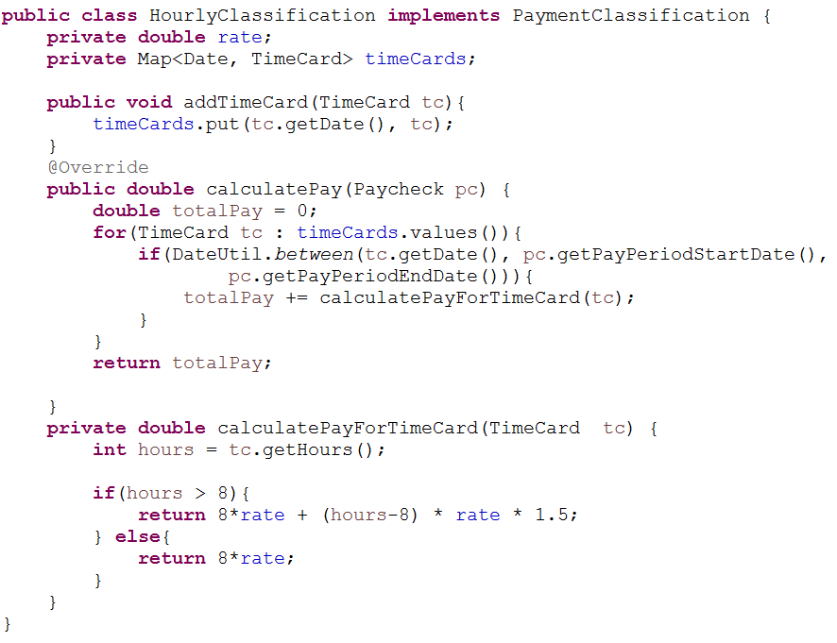

Slide 30
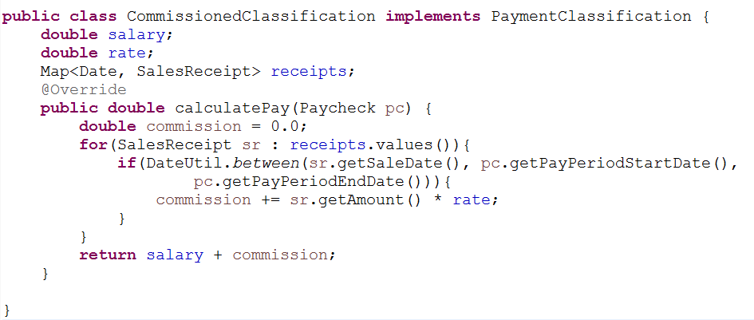
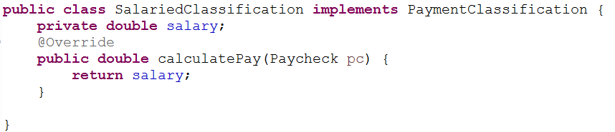

Slide 31
别忘了这个需求
一些雇员会加入协会，在他们的雇员记录中有一个每周应付款项字段，这些应付款需要从他们的薪水中扣除。
协会有时会针对单个会员征收服务费用。 协会每周会提交这些服务费用，服务费用从相应雇员薪水总额中扣除。

Slide 32
会员费用

Slide 33
Null Object 模式： NonAffiliation

Slide 34
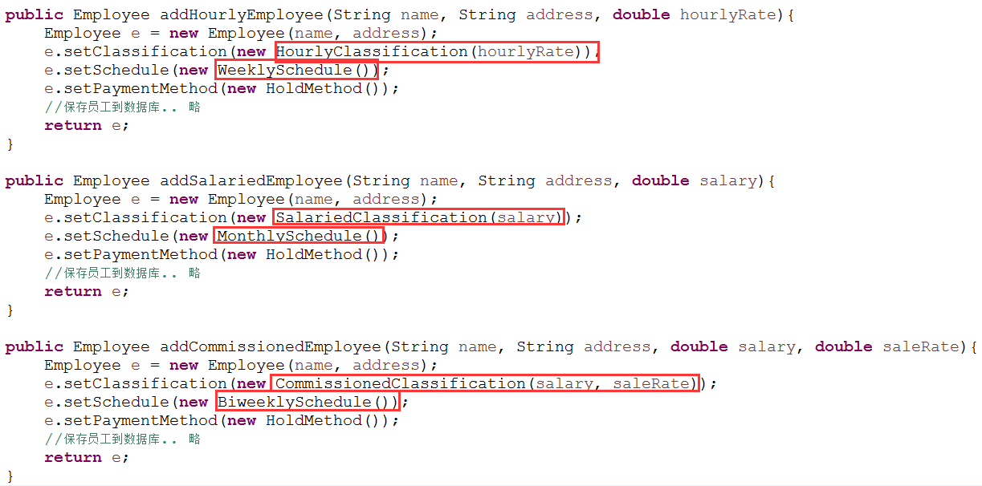
如何创建员工对象？

Slide 35
模板方法

Slide 36
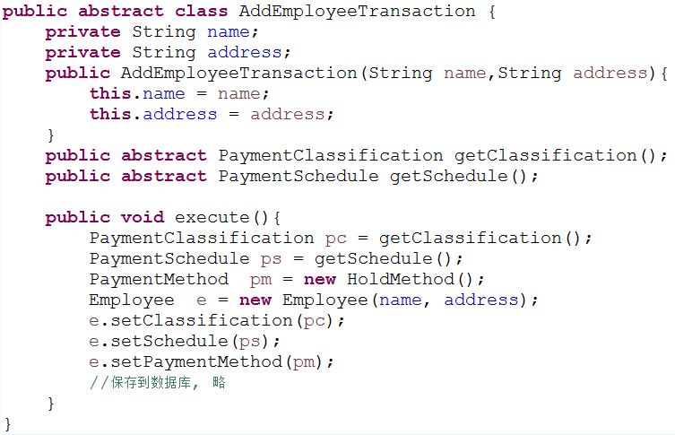
模板方法：代码

Slide 37
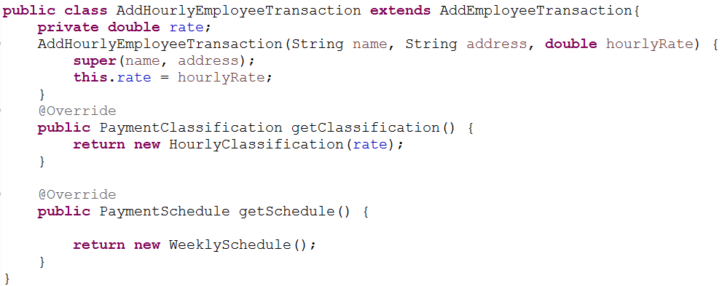
模板方法：代码

Slide 38
作业： 自己去编码完成薪水支付案例的核心接口及其实现：
Employee
PaymentClassification
PaymentSchedule
PaymentMethod
PayCheck
Affiliation
SalesReceipt
TimeCard

